Slide 1
Викторина
«На сколько ты знаешь свой Казахстан?»

Slide 2
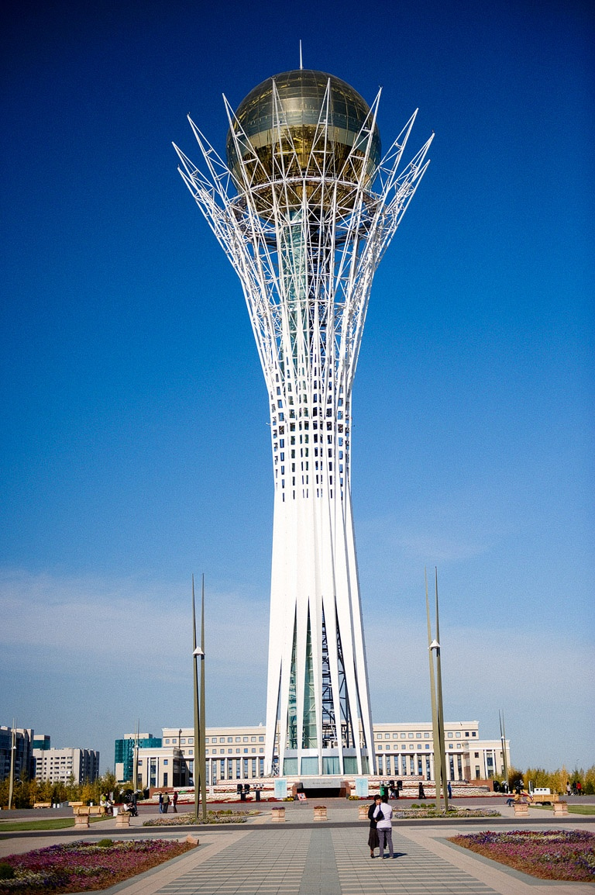
Что является символом Астаны?

Slide 3
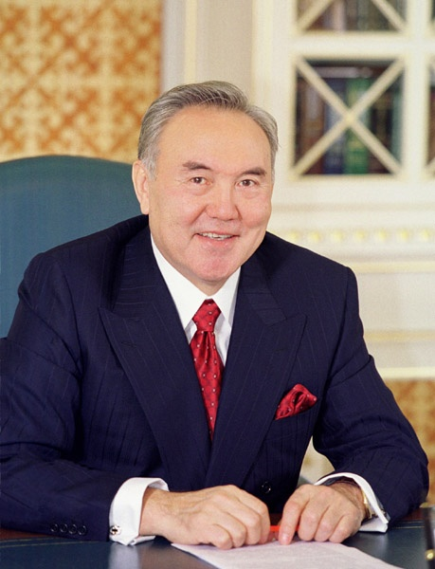
Самый главный человек в Казахстане?

Slide 4
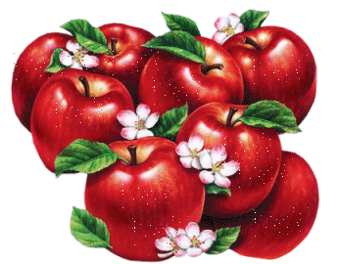
Символ города Алматы?

Slide 5
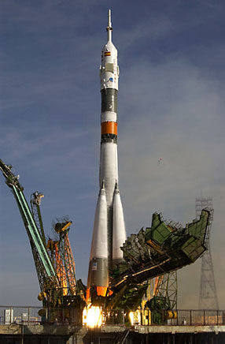

Место в Казахстане, откуда можно улететь в космос

Slide 6
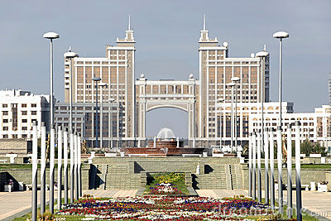
Город Казахстан, выдающий своим названием статус самого главного?
Астана

Slide 7










Какое место в мире по размеру площади занимает Казахстан?
Российская Федерация
Канада
Китай
США
Бразилия
Австралия
Индия
Аргентина
Казахстан
Алжир

Slide 8
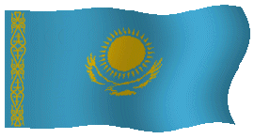
Главные цвета Казахстана

Slide 9
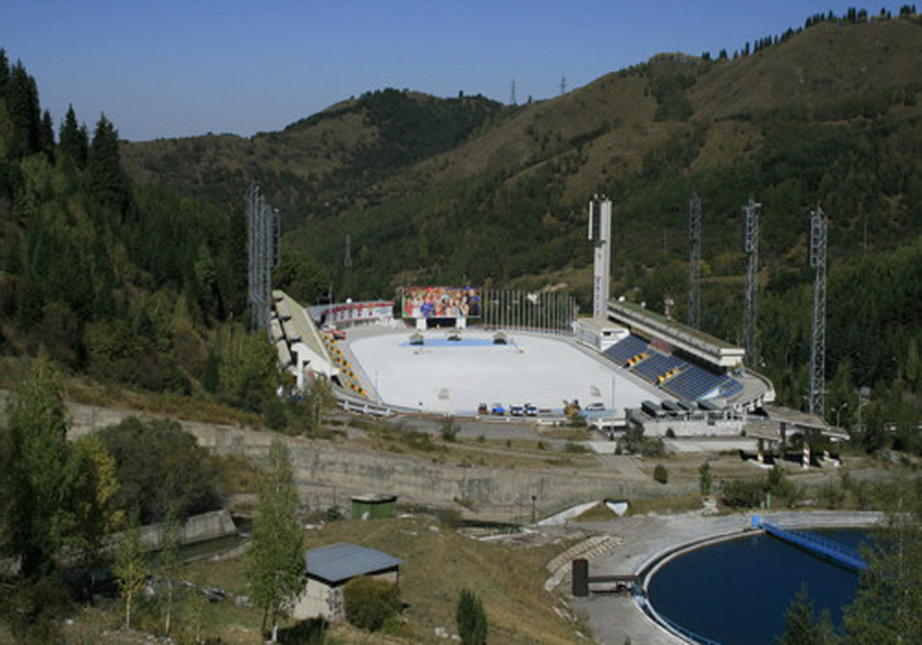
Самый высокий каток в Казахстане?
Медео

Slide 10
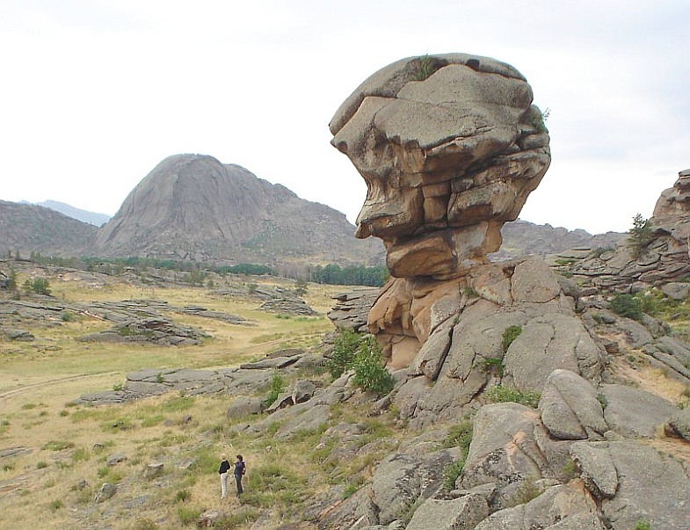
Угадайте что это за место?
БАЯНАУЛ

Slide 11
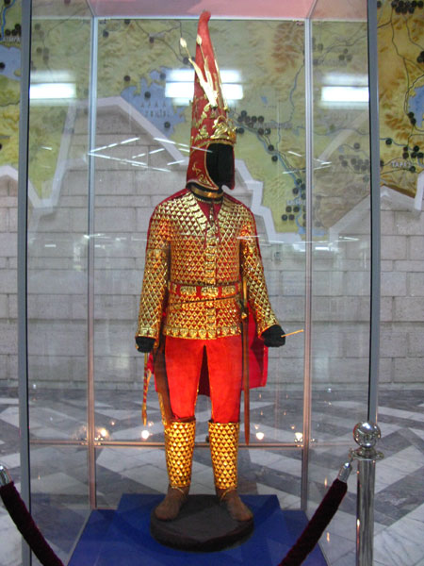
Из чего сделан знаменитый человек в Казахстане?
Алтын адам - золотой человек

